Slide 1
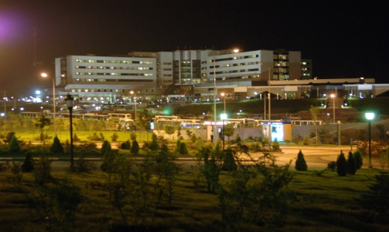
KOCAELİ ÜNİVERSİTESİ TIP FAKÜLTESİ ANATOMİ ANABİLİM DALI
PROF.DR.TUNCAY ÇOLAK
10.MEZUNİYET ÖNCESİ TIP EĞİTİMİ ÇALIŞTAYI

Slide 2
Nereye gittiğimizi bilmiyorsak, bütün yollar bizi oraya götürür….. Lewis Caroll, Alice Harikalar Diyarında
If you don’t know where you are going, any road will get you there.

Slide 3
Verilen Dersler
Anabilim Dalımız tarafından, Tıp Fakültesi Dönem I ve Dönem II’de Anatomi dersleri, Diş hekimliği Fakültesi’nde Genel Anatomi ve Baş-Boyun Anatomisi, Sağlık YO, Hemşirelik ve Ebelik Bölümlerinde, Mühendislik Fakültesi Biyomedikal Mühendisliği Lisansta, Fen Bilimleri Enstitüsü Yüksek Lisans ve Doktorada Sağlık Bilimleri Enstitüsü Yüksek Lisans ve Doktorada, Köseköy Meslek Yüksek Okulu Biyomedikal Cihaz Teknolojileri bölümünde Anatomi Dersi ve Yahyakaptan İş-Uğraşı Terapisi Meslek Yüksek Okulu’nun Anatomi ve Nöroanatomi derslerinde teorik ve pratik eğitim verilmektedir.

Slide 4
Fakültemizde Anabilim Dalımız olarak verilen Anatomi eğitiminin değerlendirilmesi, daha iyi ve kaliteli bir eğitim veren daha güçlü bir anabilim dalı olması amacıyla öğrencilerimize geri bildirimler ve değerlendirmeler yapılmıştır.
Öğrencilerimizden aldığımız geri bildirimler doğrultusunda eğitim programında yapılabilecek değişiklik, geliştirme ve iyileştirme çalışmaları planlanıp uygulamaya geçirilmektedir.

Slide 5
Bu kapsamda anatomi laboratuarımız yeniden düzenlenmiş, öğrenci gruplarımız çok kalabalık olduğu için laboratuvara kamera-barkovizyon-ses sistemi kurulmuş, masa üzerindeki kamera ile kadavra ya da maketler fokuslanıp ders anlatımı duvardaki perdeye yansıtılarak daha fazla öğrencimizin anlatılan dersi yakından görüp duyabilmelerine olanak sağlamıştır.

Slide 6
1995 yılından beri eğitim-öğretim ve araştırma faaliyetlerine devam ederken günün gerekliliklerine ve yeniliklere her zaman açık olmuştur.
Gerek öğrencilerimizin geri bildirimleri gerek disiplinlerarası etkileşimimizde aldığımız olumlu katkıları göz önüne alarak öğretim yöntemlerimize 2016 - 2017 eğitim öğretim yılında laboratuvarda gerçekleştirdiğimiz sözlü ve görsel sunumlarımıza video çekimlerini ekledik.

Slide 7
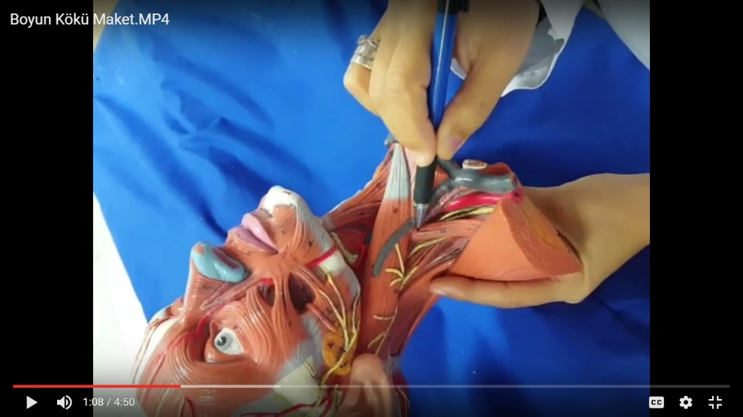
2016 yılı Eylül’ünden itibaren başladığımız laboratuvar derslerinin videoya çekilerek internete yüklenmesi ile ilgili öğrencilerimize bir anket uyguladık ve anketin sonuçlarına ve aldığımız olumlu tüm geri bildirimlere bakarak anatomi laboratuvar eğitiminde öğrencilerimizin çok büyük bir problemini çözmüş olduğumuzu gördük. Video uygulamamızdan sonra öğrencilerimizin Laboratuvar kurul sınav notlarındaki artış da bizim bu uygulamayla doğru bir karar aldığımızı göstermiş oldu.

Slide 8
Sırasıyla Dolaşım ve Solunum Sistemi, Sindirim Sistemi, Ürogenital Sistem ve Nöroanatomi ders kurulunda toplam 120 saat laboratuvar çalışması yapmamız yanında kurullarla ilgili laboratuvar videoları çekilmiştir. Solunum Sisteminde 50 dakika hazırlık , 50 dakika sunum olmak üzere 100 dakika; Sindirim Sisteminde 25 dakika hazırlık, 25 dakika sunum olmak üzere 50 dakika; Ürogenital Sistem ders kurulunda 40 dakika hazırlık , 40 dakika sunum olmak üzere 80 dakika; Nöroanatomi ders kurulunda yaklaşık 70 dakika hazırlık, 70 dakika çekim olmak üzere 140 dakika video çalışması gerçekleştirilmiştir.

Slide 9
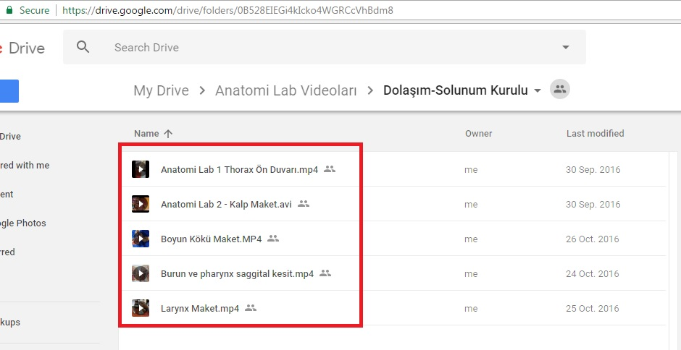
Kocaeli Üniversitesi Tıp Fakültesi Anatomi Anabilim Dalı web sayfasında:
http://tip.kocaeli.edu.tr/bolumler/anatomi.php
ve Google Drive adresinde erişime açıldı.
https://goo.gl/K9tRO2

Slide 11
Anatomi Eğitim Videoları ile ilgili yayınlanacak çalışmamız
Video çalışmalarımızla ilgili Dönem 2 öğrencilerimize ‘Anatomi Laboratuvar Videoları Geri Bildirim Formu’ dağıtıldı. Öğrencilerimizin video destekli eğitim öncesinde ve sonrasındaki Anatomi Laboratuvar sınavı başarı düzeyleri karşılaştırıldı. Çekilen Anatomi Laboratuvar Pratik videolarının öğrencilerin eğitimine katkıda bulunduğu, başarı düzeylerine olumlu katkısının olduğu ortaya konulmuştur.
Bu videoların, Tıp Fakültesi Dönem 2 öğrencilerimizin başarısına ne kadar yansıdığını irdeleyen bu çalışma, International Conference on New Horizons in Education 2017 Berlin/Almanya’da ‘The Effect of Publishing Anatomy Laboratory Videos Online On Success of The Students at School of Medicine’ başlığıyla sunulacaktır.

Slide 12
Tıp Fakültesi Anatomi Eğitimi ile ilgili yaptığımız diğer çalışmalar
2014 yılında Tıp Fakültesi öğrencilerinin anatomi laboratuarına ilişkin görüşleri ile ilgili çalışmamız Paris INTE (International Conference On New Horizons In Education) 2014’de poster olarak sunulmuştur (Colak T, Bamac B, Ozbek A, Tasdemir R, Aksu E, Yener DM. “Opinion of Students Who have Taken Anatomy Lesson At University Regarding the Anatomy Laboratory Education”. INTE 2014, International Conference On New Horizons In Education. Paris, France, 25-27, June, 2014)

Slide 13
Tıp Fakültesi Anatomi Eğitimi ile ilgili yaptığımız diğer çalışmalar
2015 yılında Tıp Fakültesi Dönem 1 ve Dönem 2 öğrencilerinin Anatomi bilgileri öz-yeterlilik inançları ile ilgili yaptığımız bir çalışma da Barcelona INTE (International Conference On New Horizons In Education) 2015’de poster olarak sunulmuş ve aynı yıl The Turkish Online Journal of Educational Technology (TOJET)’de yayınlanmıştır (Taşdemir R., Çolak S., Sivri İ., Yener MD., Güzelordu D., Çolak T., Bamaç B., Rahova G. The Comparıson Of Self-Effıcacy Belıefs Of Anatomy Between The Fırst And The Second Class Students In Medıcal School. TOJET: The Turkish Online Journal of Educational Technology, Special Issue 2, 570-574, July 2015. (Endeks: ERIC))

Slide 14
Tıp Fakültesi Anatomi Eğitimi ile ilgili yaptığımız diğer çalışmalar
2015 yılında Tıp Fakültesi öğrencilerinin anatomi eğitimi ile ilgili metafor çalışması Anatomi Günleri’nde poster olarak sunulmuştur (Tasdemir R., Colak T., Bamac B., Yener MD., Aksu E., Özbek A. Before and after the committee of anatomy, students of medicine’s metaphors about anatomy education.Anatomi Günleri, Gaziantep Üniversitesi, Gaziantep, 26-28 Şubat 2015)

Slide 15
Tıp Dışı Anatomi Eğitimi ile ilgili yaptığımız diğer çalışmalar
Hemşirelik öğrencilerinin anatomi dersi öz-yeterlilik inanç düzeyleri ile ilgili bir çalışmamızı Bosna Hersek ERPA (International Congresses on Education) 2016’da poster olarak sunulmuş, aynı yıl SHS web of conferences’da yayınlanmıştır (Taşdemir Rabia,Sivri İsmail,Güzelordu Dilşat,Yener Mehmet Deniz,Aksu Elif,Çolak Serap,Bamaç Belgin,Çolak Tuncay. Determination of nursing students self efficacy belief levels in anatomy lectures. SHS web of conferences. Yayın No: 3075732)

Slide 16
Tıp Dışı Anatomi Eğitimi ile ilgili yaptığımız diğer çalışmalar
Hemşirelik öğrencilerinin anatomi eğitimi ile ilgili metaforları Atina ERPA (International Congresses on Education) 2015’de poster olarak sunulmuş, aynı yıl SHS web of conferences’da yayınlanmıştır (Çolak Tuncay,Bamaç Belgin,Taşdemir Rabia,Yener Mehmet Deniz,Güzelordu Dilşat,Sivri İsmail,Aksu Elif,Özbek Aydın. The Nursing Students Metaphors About Education of Anatomy. SHS Web of Conference, Doi: 10.1051/shsconf/20162601087. Yayın No: 2847164)

Slide 17
Tıp Dışı Anatomi Eğitimi ile ilgili yaptığımız diğer çalışmalar
Biyomedikal Cihaz Teknolojileri programı öğrencilerinin anatomi öz-yeterlilik inanç düzeyleri ile ilgili bir çalışmamız Viyana INTE (International Conference On New Horizons In Education) 2016’da poster olarak sunulmuş, aynı yıl TOJET (The Turkish Online Journal of Educational Technology)’de yayınlanmıştır (Çolak tuncay,Sivri İsmail,Yener Mehmet Deniz,Güzelordu Dilşat,Taşdemir Rabia,Aksu Elif,Bamaç Belgin,Çolak Serap. Investigating The Anatomy Education Self Efficacy Beliefs Of The Students Of Biomedical Instrumnet Technology Program. TOJET- The Turkish Online Journal of Educational Technology Yayın No: 3181135)

Slide 18
Tıp Dışı Anatomi Eğitimi ile ilgili yaptığımız diğer çalışmalar
Fizik Tedavi ve Rehabilitasyon bölümü öğrencilerinin anatomi eğitimi öz-yeterlilik inanç düzeyleri ile ilgili çalışmamız da Bosna Hersek ERPA (International Congresses on Education) 2016’da poster olarak sunulmuştur (Acar D, Çolak T, Çolak S, Güngör T, Yener MD, Aksu E, Güzelordu D. “Fizik Tedavi ve Rehabilitasyon lisans ve Sağlık Hizmetleri Meslek Yüksekokulu ön lisans öğrencilerinin Anatomi Eğitimi öz-yeterlilik inanç düzeylerinin karşılaştırılması ERPA 2016, Sarajevo/ Bosnia and Herzegovina, 2-5 June 2016)

Slide 19
Diğer Faaliyetler
16 Haziran 2016'da asistanlarımıza Cranium Boşluğu Açılması ve Nöronal Yapıların Disseksiyonu eğitimi verilmiştir. Eğitim 2 gün sürmüş olup her asistan en az 1 Cranium boşluğu açmış, cerebrum, cerebellum, cranial sinirler ,mezensefalon, pons, bulbus, dural sinüsler ve meninkslerin disseksiyonu uygulamalı olarak öğretilmiştir.
Elde edilen dokular, tıp, diş hekimliği, hemşirelik, ebelik lisans öğrencilerimiz ile yüksek lisans ve doktora öğrencilerimizin laboratuvar eğitimi için hazır hale getirilmiştir.
http://tip.kocaeli.edu.tr/haberler/haziran16.16.php

Slide 20
Cranium Boşluğu Açılması ve nöronal yapıların disseksiyonu

Slide 21
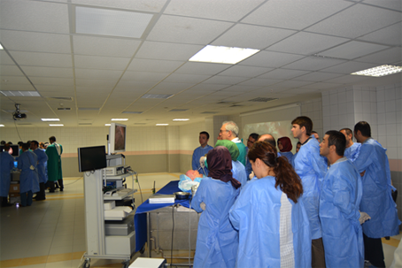
Diğer Faaliyetler
Kocaeli Üniversitesi Beyin Hipofiz Bezi Araştırma Merkezi’nce düzenlenen “İleri Endoskopik Anterior Kafa Tabanı Kursu” 26-28 Eylül 2014 tarihinde Kocaeli Üniversitesi Tıp Fakültesi Hastanesi’nde gerçekleşti.
Konferans ve kadavra çalışmaları Beyin Cerrahisi, Kulak Burun Boğaz uzmanlarının geniş katılımıyla gerçekleşti.
http://tip.kocaeli.edu.tr/haberler/eylul29.14.php

